Slide 1
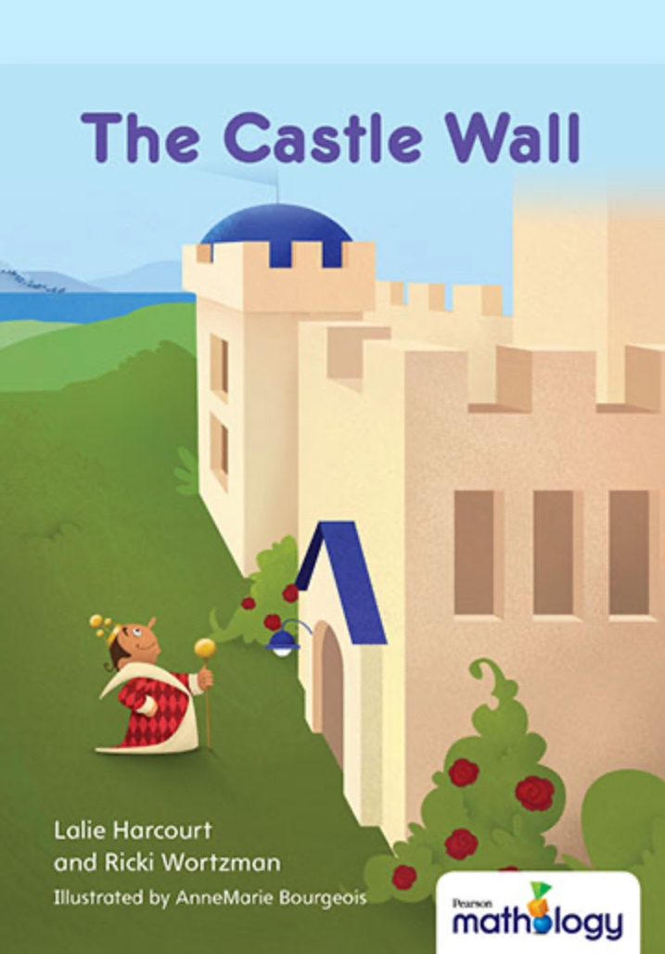
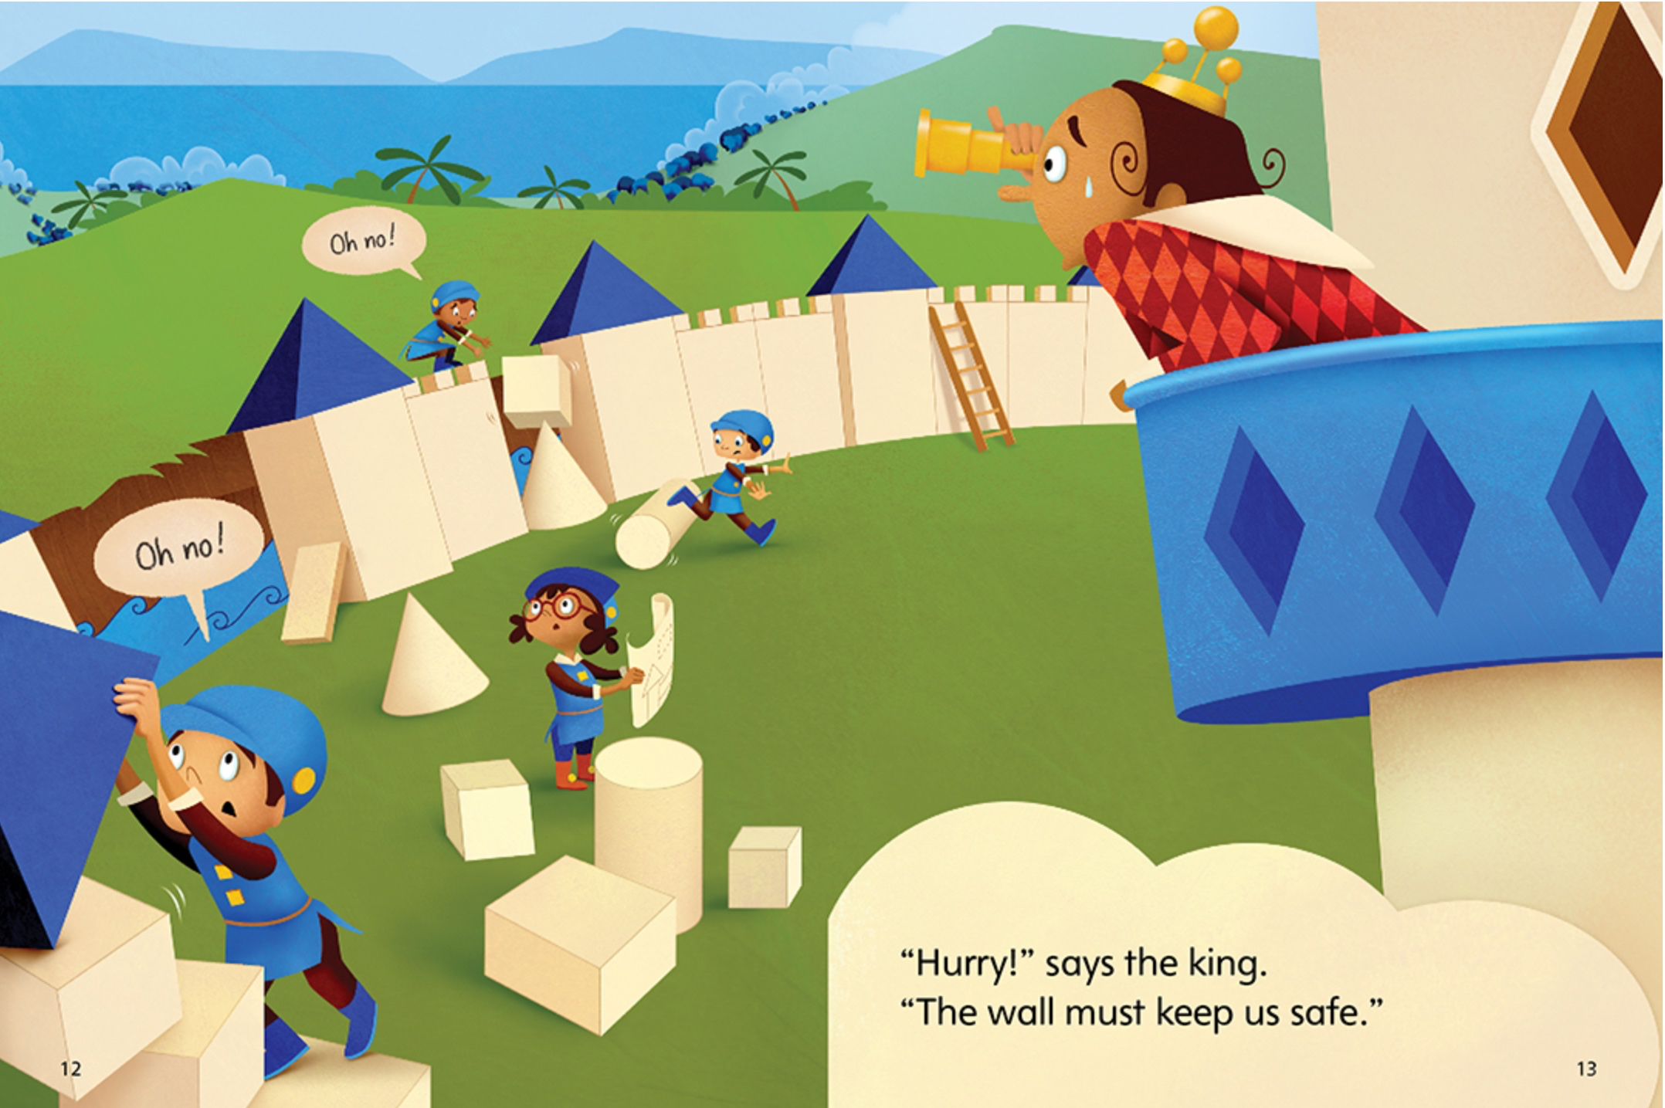
Géométrie
Allez à Le mur du château
Ouvrez et téléchargez la fiche reproductible Parent Info pour obtenir de nombreuses idées afin d’aider votre enfant à en savoir plus sur les structures en 3-D
Essayez cette activité :
Construisez une structure à la maison à l’aide de blocs de construction, d’emballages recyclés propres ou d’autres objets. Discutez de quels blocs ou objets seraient les meilleurs pour construire une base solide.

